Slide 1


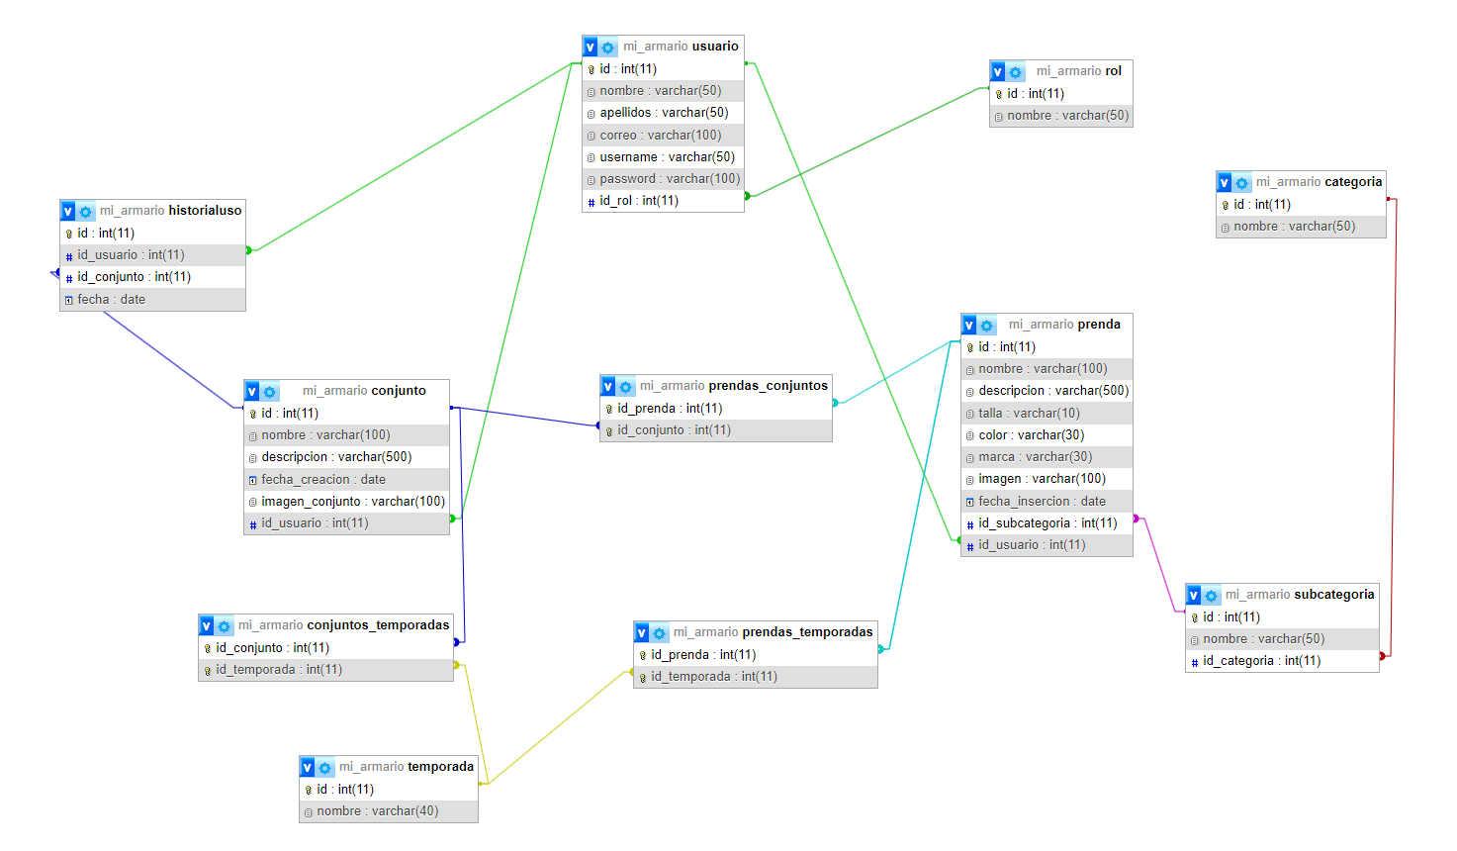
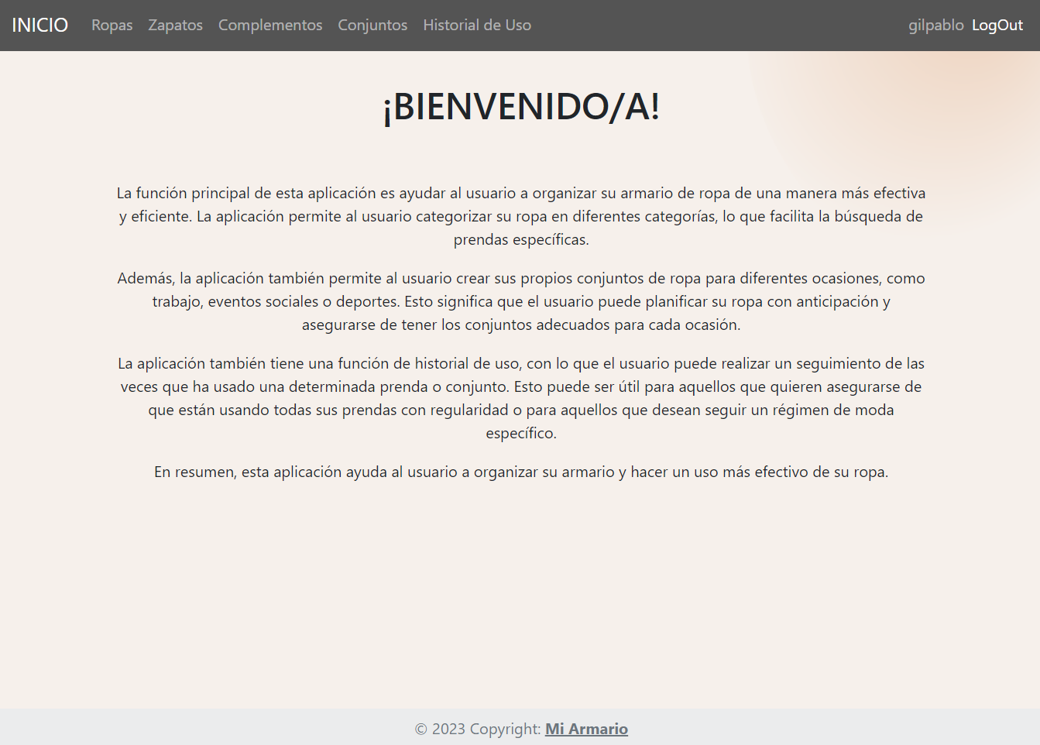
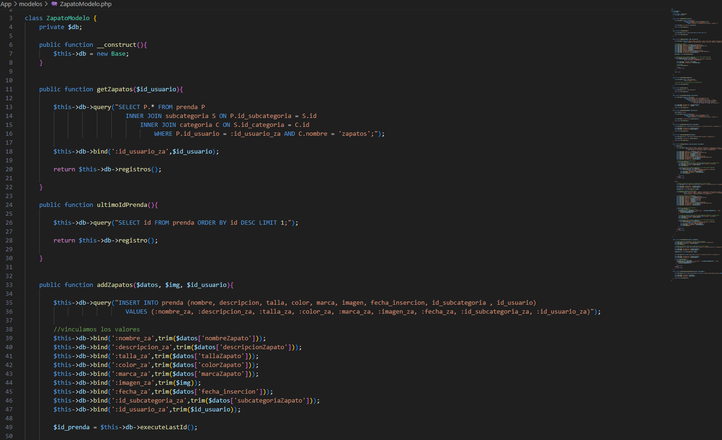



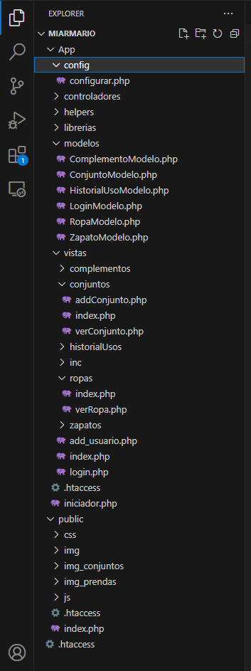
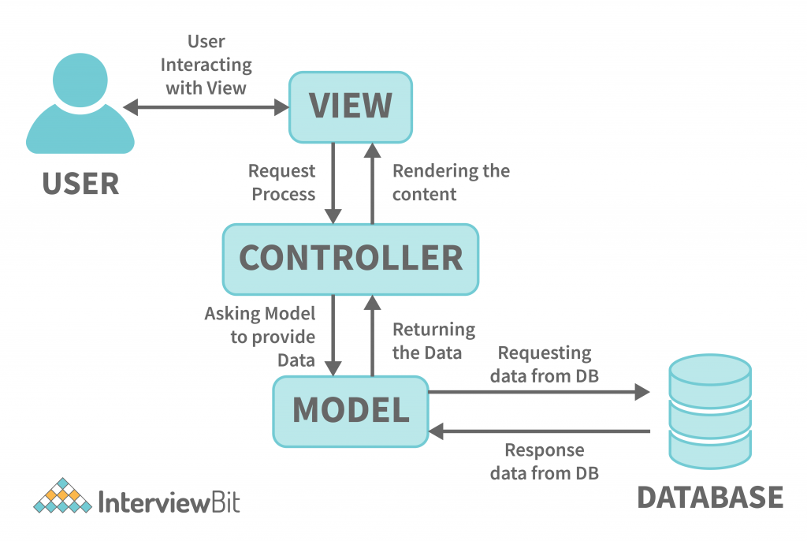
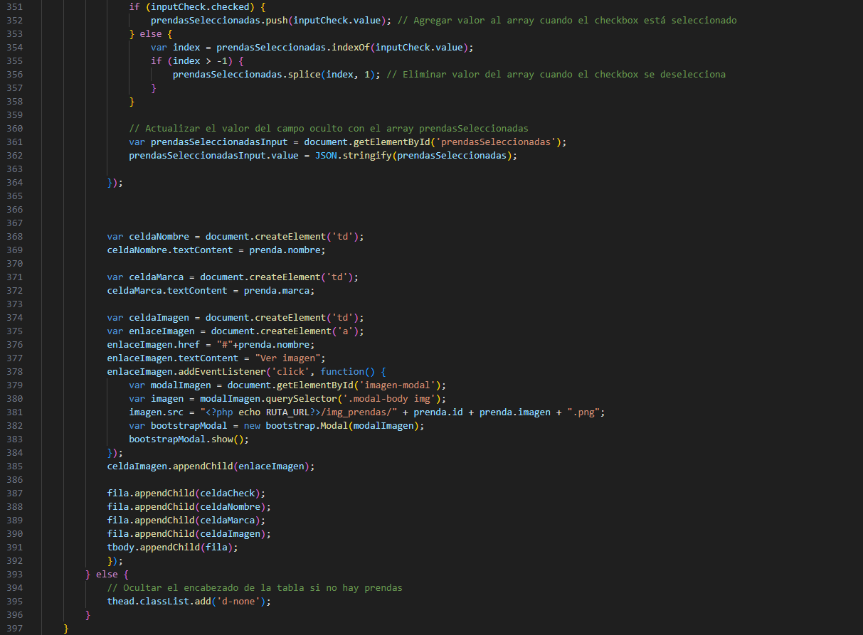



MI ARMARIO DIGTIAL
Aplicación web para la organización y gestión de tu vestidor
CPIFP BAJO ARAGÓN de Alcañiz
Familia Profesional
Proyecto Fin de Ciclo 2º DAW
Gil Pablo Blanco Pérez
INTRODUCCIÓN
OBJETIVOS
CURSO 2021/2022
Se trata de una solución innovadora diseñada para facilitar la organización y gestión de nuestro vestuario de manera inteligente.
Esta aplicación web nos ayuda a optimizar nuestro armario pudiendo añadir cualquier prenda que podamos usar en nuestro día a día, simplificar la selección de outfits, descubrir nuevas combinaciones y mantenernos al tanto de los últimos conjuntos que hemos utilizado.
Organización eficiente: Proporcionar una herramienta que permita organizar y gestionar de manera eficiente el armario de cada usuario.
Simplificación de la selección de outfits: Ayudar a los usuarios a elegir sus outfits diarios de manera rápida y sencilla.
Exploración de nuevas combinaciones: Inspirar a los usuarios a experimentar con su estilo al sugerir nuevas combinaciones de prendas y accesorios.
DESARROLLO Y RESULTADOS
Por qué este Proyecto
Paso 1 Creación de base de datos
La idea de este proyecto nace con el objetivo de resolver algunos problemas de organización y facilitar algunas cosas.
Paso 2 Diseño a través de aplicaciones
Paso 3 Desarrollo de la aplicación
Paso 4 Despliegue
Paso 5 Resolución errores
Paso 6 Documentación proyecto
Técnicas y materiales usados en el Proyecto
- BBDD con código MySQL.
- Estructuración MVC.
- Toda la creación del código con los demás lenguajes.
Este proyecto se ha realizado sobre VSC y utilizando una estructuración Modelo Vista Controlador(MVC). Además del uso de lenguajes como MySQL, HTML5, PHP, JavaScript, CSS Y Bootstrap:
EL proyecto en funcionamiento
Fotografía genérica del Proyecto en funcionamiento
FOTO1
Dependerá del rol y los privilegios que tengas como usuario. El funcionamiento del usuario común es la de añadir y administrar cualquier prenda, igual que el premium con la diferencia de algunos privilegios que tendrá. Esta el administrador, es el que lleva la gestión de toda la aplicación con total acceso.
Descripción foto detalle 1
Descripción foto detalle 2
Descripción foto detalle 3
FOTO2
FOTO3
VALORACIONES SOBRE EL PROYECTO
REFERENCIAS DE OTROS PROYECTOS
Breve reseña e de otros proyectos similares que se hayan encontrado o que existan en el mercado.
...
Puesta en valor del Proyecto.
Coste económico
Reflejo de innovación del Proyecto.
Mejoras que se pueden realizar en el Proyecto
Dificultades encontradas en su elaboración.
- Descripción del Plan de Futuro de este proyecto.

